Slide 1
Методическая разработка раздела образовательной программы Образовательная область «Художественное творчество»
Выполнила: педагог дополнительного образования по изодеятельности Ершова Ирина Борисовна Кулебаки 2013 г.

Slide 2
Содержание
Пояснительная записка.
Цели и задачи раздела.
Психолого-педагогическое объяснение специфики восприятия и освоения учебного материала воспитанниками в соответствии с возрастными особенностями.
Ожидаемые результаты освоения раздела программы.
Обоснование используемых в образовательном процессе по разделу программы образовательных технологий, методов, форм организации деятельности воспитанников.
Система знаний и система деятельности.
Календарно-тематическое планирование.
Результаты диагностики.

Slide 3
Проблема развития детского творчества в современном мире является одной из наиболее актуальных как в теоретическом, так и в практическом отношениях: ведь речь идёт о важнейшем условии формирования индивидуального своеобразия личности уже на первых этапах её становления.
Человек будущего должен быть созидателем, личностью с развитым чувством красоты и активным творческим началом.
В настоящее время в образовательном пространстве нашего дошкольного образовательного учреждения особое внимание уделяется художественно-эстетическому развитию дошкольников. Данное направление отражено и в государственном образовательном стандарте, который выступает механизмом, регулирующим качество образования.

Slide 4
Цель: Формирование у детей дошкольного возраста эстетического отношения и художественно – творческих способностей в изобразительной деятельности. Раскрытие и развитие творческих способностей и задатков, заложенных в ребенке, через занятия изобразительным искусством с использованием нетрадиционных техник.

Slide 5
Главные педагогические задачи: -Развитие эстетического восприятия художественных образов и предметов окружающего мира как эстетических объектов. -Создание условий для свободного экспериментирования с художественными материалами и инструментами. -Ознакомление с универсальным «языком искусства»- средствами художественной выразительности. -Амплификация (обогащение)индивидуального художественно-эстетического опыта, «осмысленное чтение»-распредмечивание и опредмечивание художественно-эстетических объектов в помощью воображения. -Воспитание художественного вкуса и чувства гармонии. Создание условий для активности детей в художественно-эстетическом освоении окружающего мира.

Slide 6
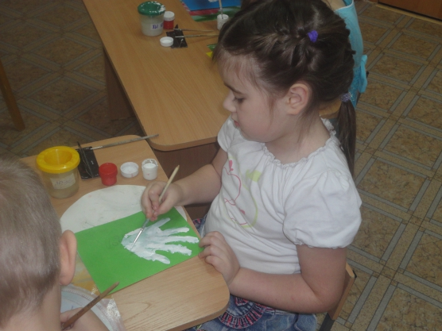
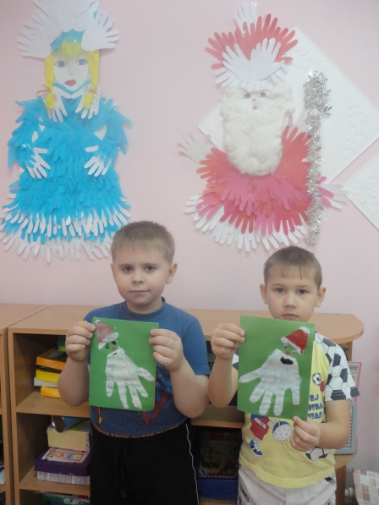
Организация деятельности детей

Slide 7
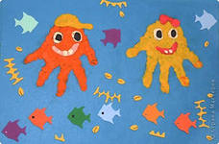
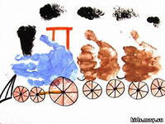
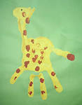
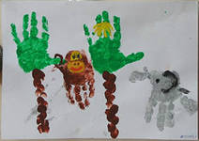
Печать ладошкой

Slide 8
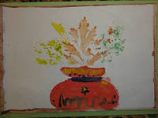
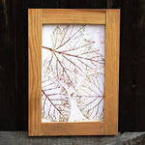
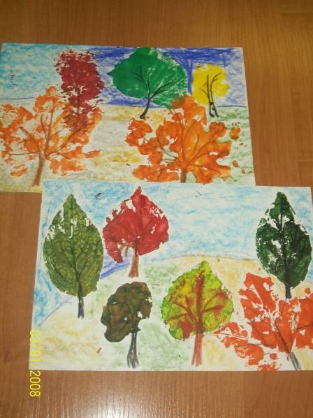
Печать листьями

Slide 9
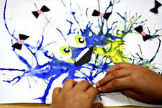
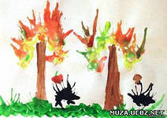
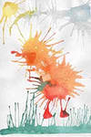
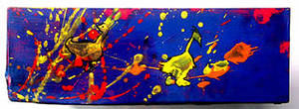
Кляксография

Slide 10
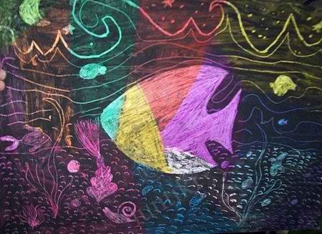
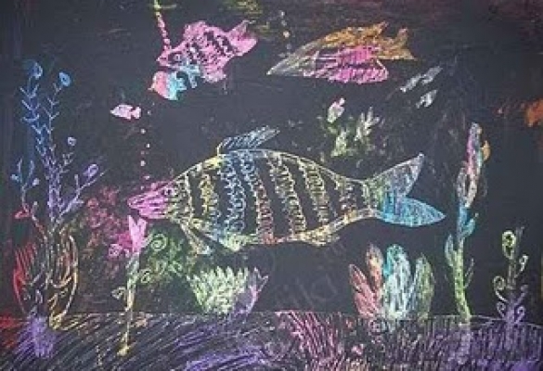
Граттаж

Slide 11
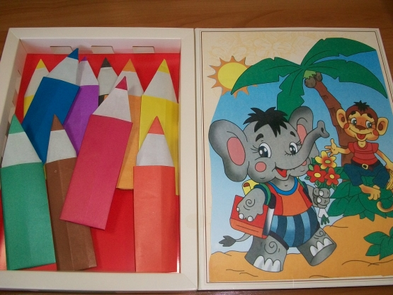
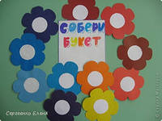
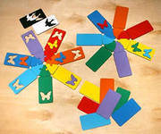
Дидактические игры
на формирование цветовосприятия:
«Превращаем краски», «Поможем художнику», «Собери букет»
на формирование зрительно-моторной координации:
«Чудесные превращения», «Отгадай , что я задумал»
развитие графических навыков:
«Волшебники», «Цветы и бабочки», «Дорожки»
на развитие чувства формы, композиции:
«Волшебная картина», «Рисуем вместе»

Slide 12
Результаты освоения детьми раздела программы образовательная область «Художественное творчество»

Slide 13
Тиражирование
Данная методическая разработка может быть использована в работе воспитателей своего дошкольного учреждения с детьми старшего дошкольного возраста, также и воспитателями других дошкольных учреждений на методическом объединении.

